Slide 1

CHIPSEA | 2018
802.11协议简介
芯海科技(深圳)股份有限公司

Slide 2
802.11基本概念
802.11n关键技术
802.11帧格式
WiFi连接交互过程

Slide 3
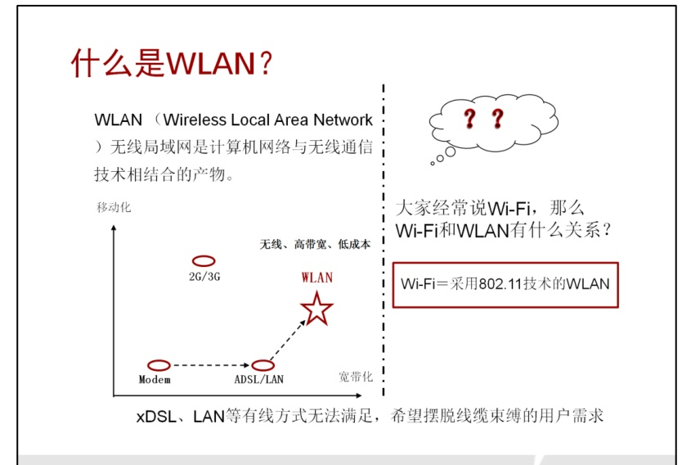
LAN ， WLAN， Wi-Fi， 802.11
LAN : local area network
WLAN : wireless LAN
802.3 : Ethernet 协议
802.11 : IEEE (电机电子工程师协会)制定的无线局域网协议
Wi-Fi : wifi联盟所持有的一个无线网络通信技术的品牌(商标)，保证使用该商标的产品之间的互联互通性

Slide 4
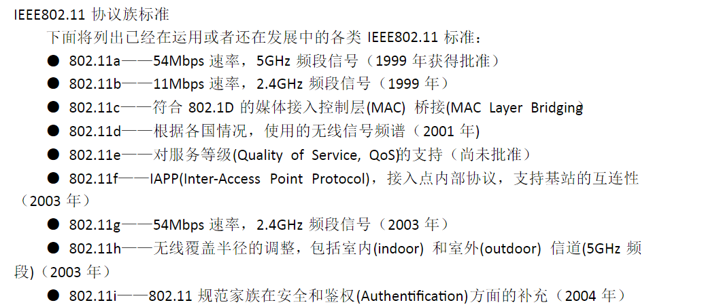

Slide 5
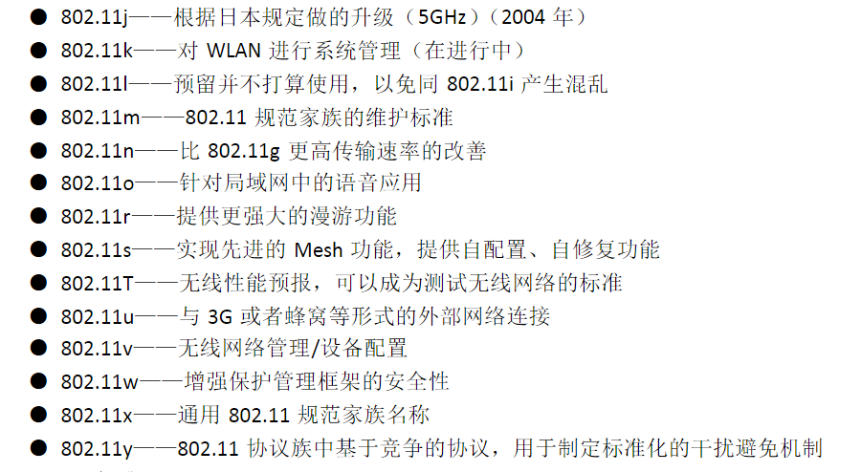

Slide 6
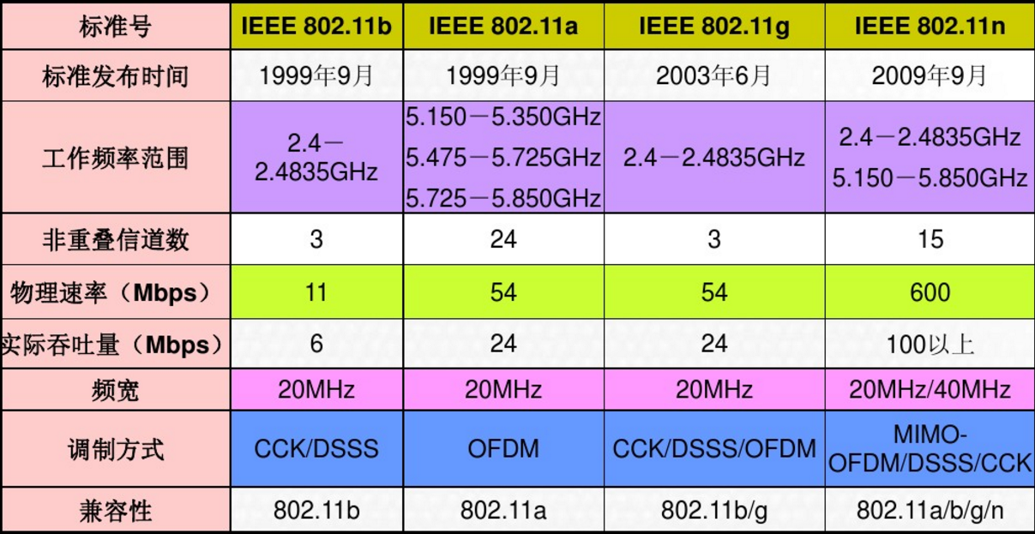
802.11a/b/g/n比较

Slide 7
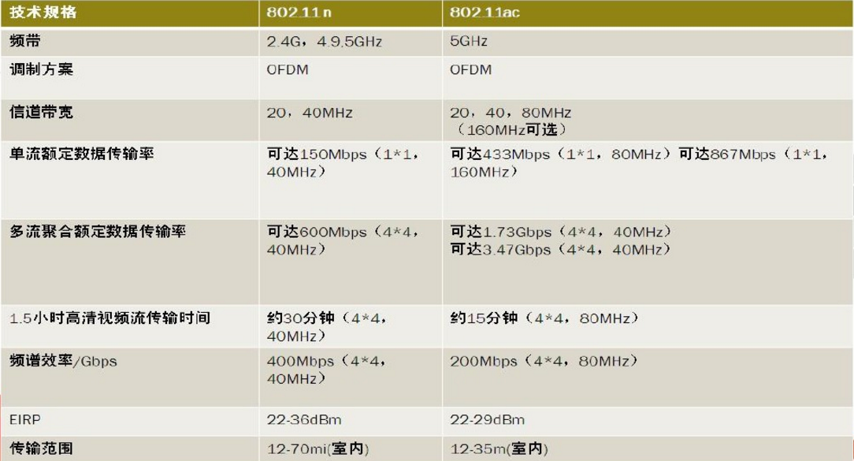
802.11n 与802.11ac比较

Slide 8
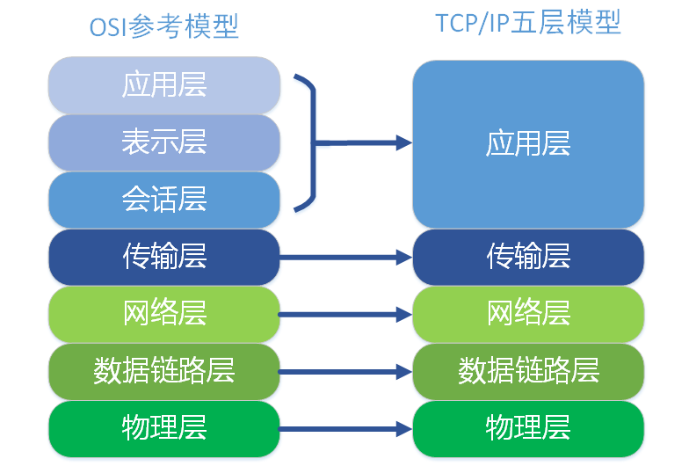
IEEE 802.11主要的标准范畴分为媒介层(MAC)与物理层(PHY)，套用过来，前者就是OSI的数据链路层中的媒体访问控制子层，后者直接就对应OSI的物理层。我们耳熟能详的IEEE 802.11a/b/g/n，主要是以PHY层的不同作为区分，所以它们的区别直接表现在工作频段及数据传输率、最大传输距离这些指标上。而工作在媒介层的标准——IEEE 802.11e/f/i则被整个IEEE 802.11族所共用

Slide 9
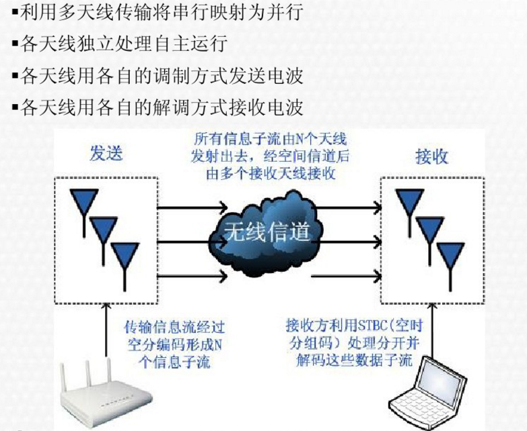
802.11n关键技术-MIMO

Slide 10
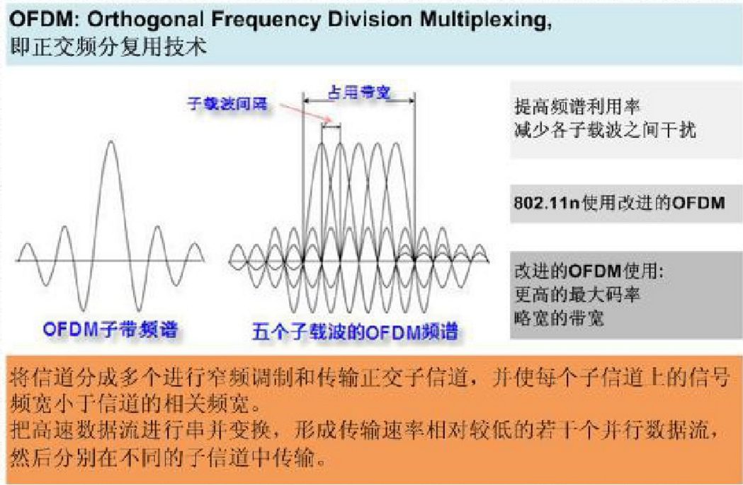
802.11n关键技术-OFDM

Slide 11
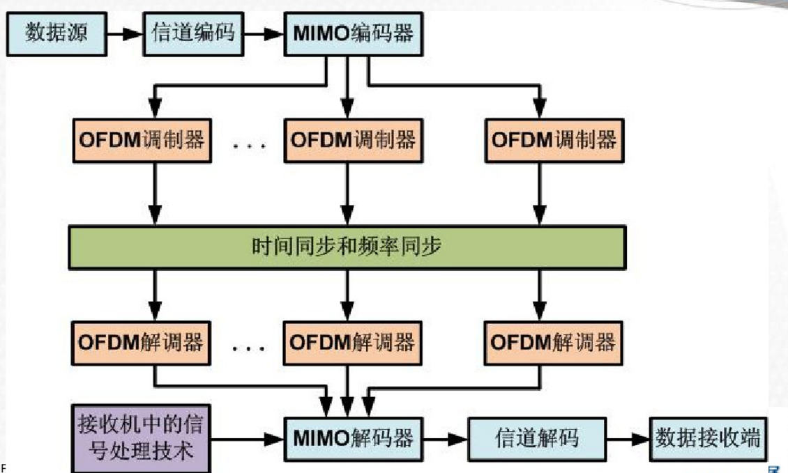
802.11n关键技术:MIMO-OFDM

Slide 12
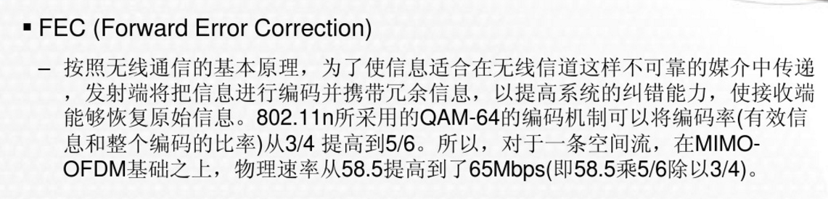
802.11n关键技术-FEC

Slide 13
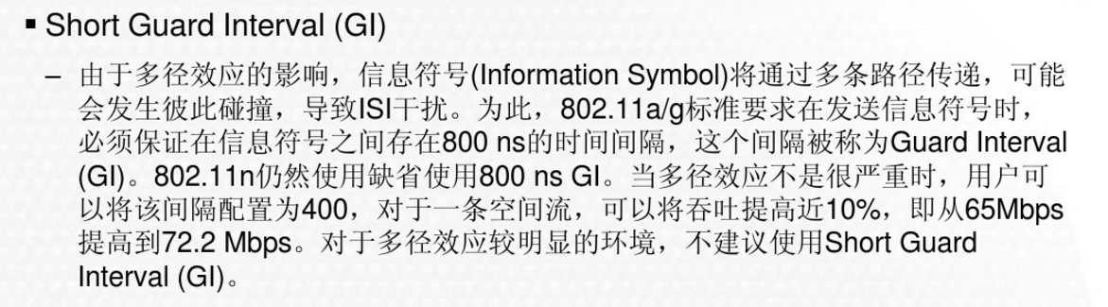
802.11n关键技术-short GI

Slide 14
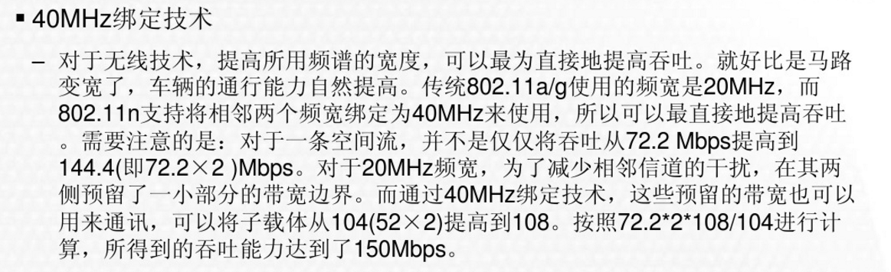
802.11n关键技术-40MHz绑定

Slide 15
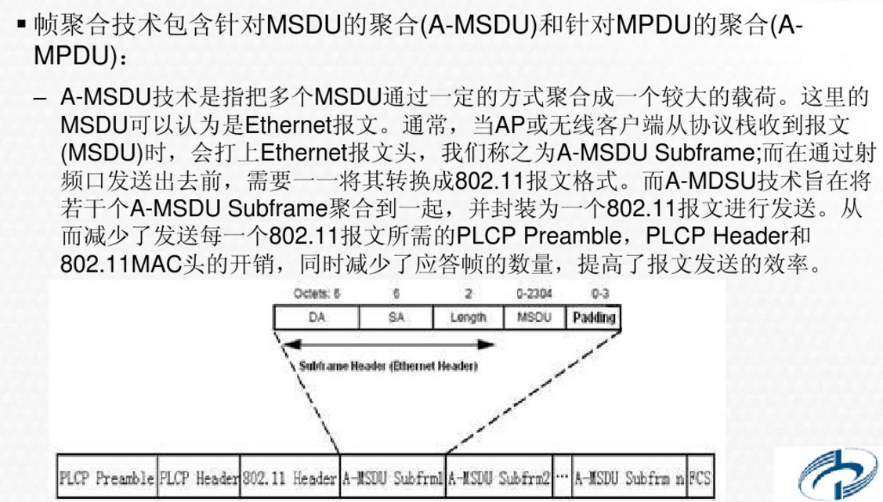

802.11n关键技术-帧聚合

Slide 16
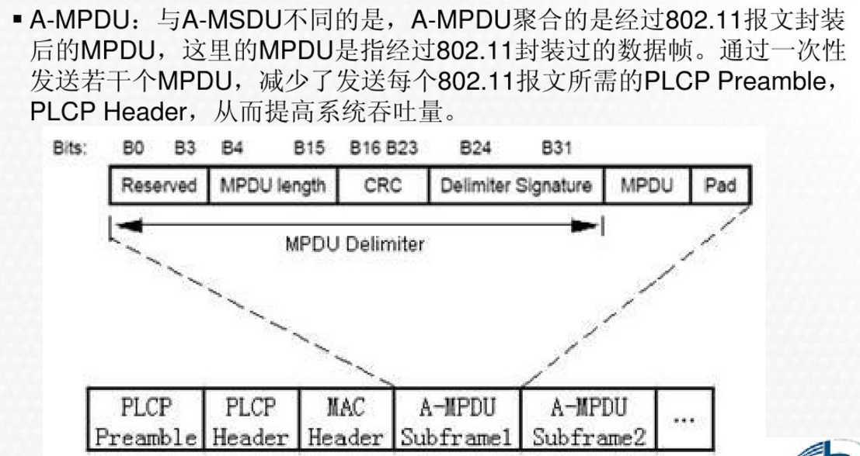
802.11n关键技术-帧聚合

Slide 17
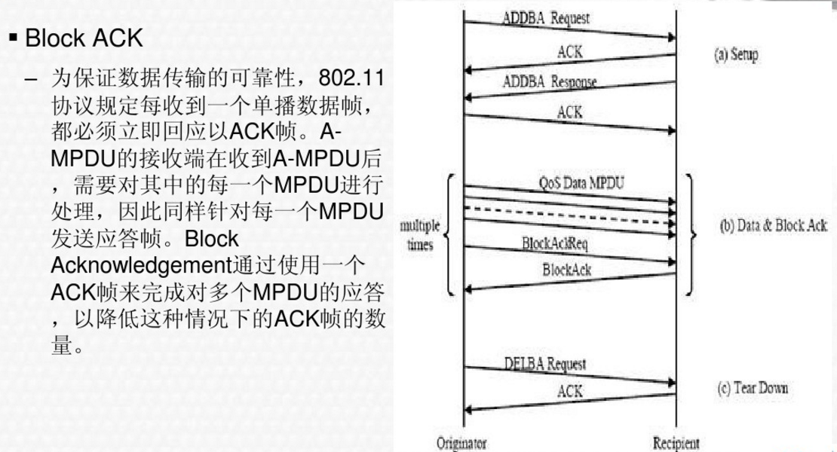
802.11n关键技术-块确认

Slide 18
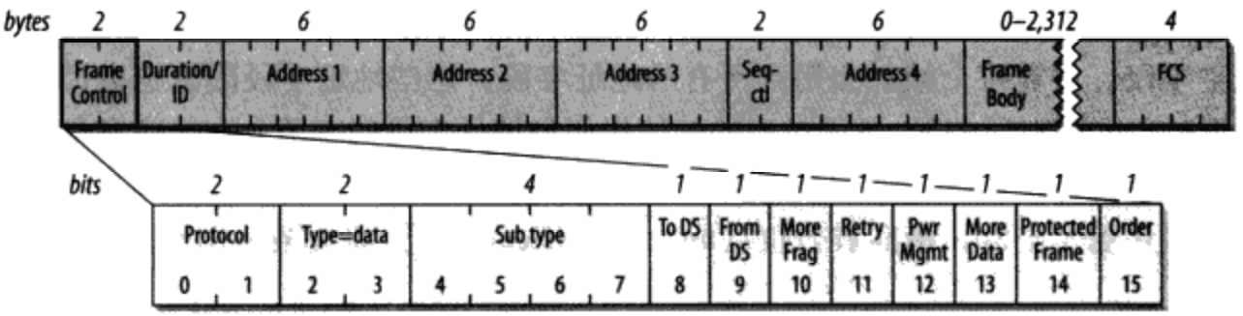
802.11帧结构

Slide 19
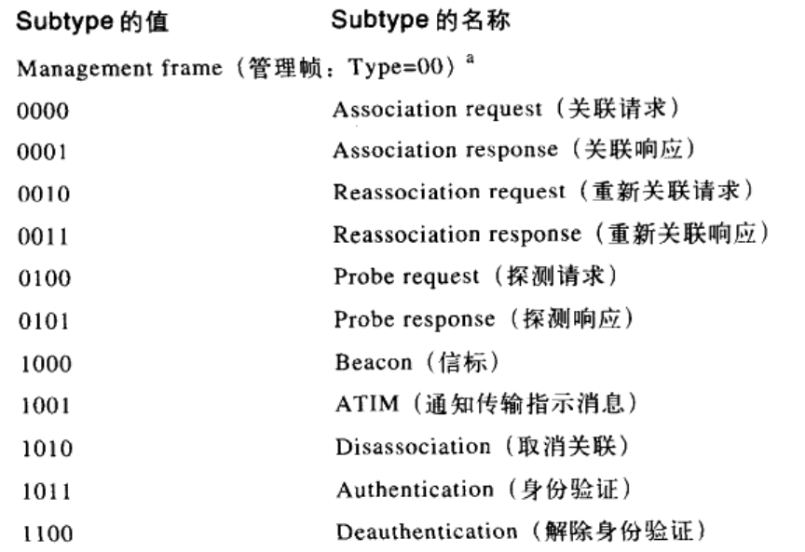
802.11帧类型

Slide 20
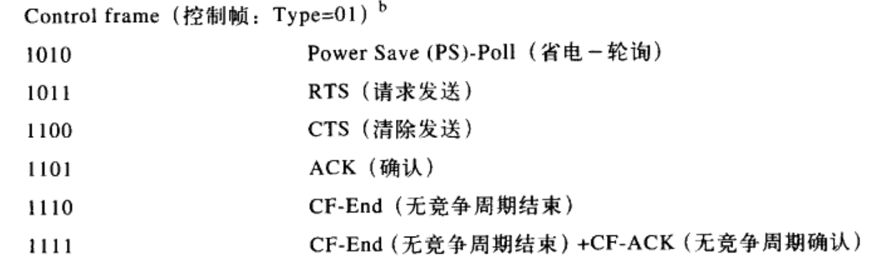
802.11帧类型

Slide 21
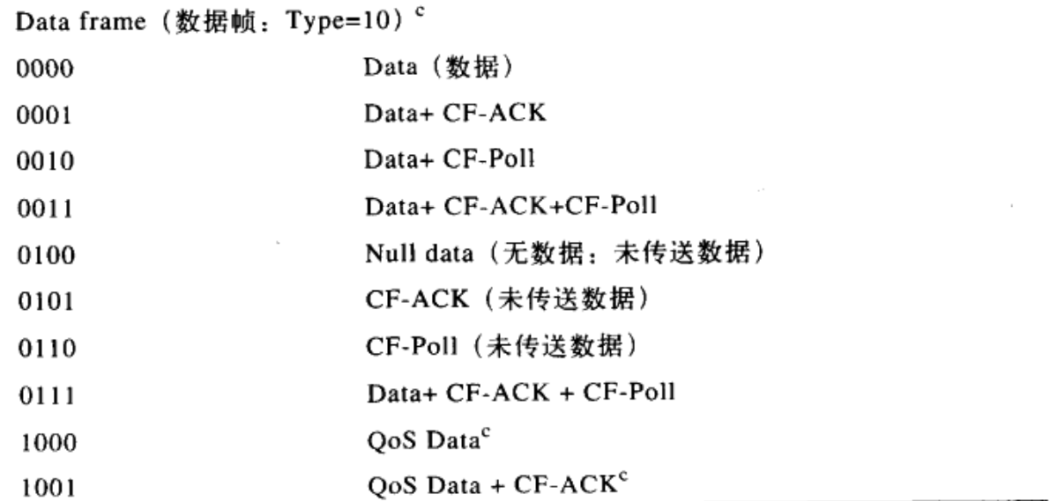
802.11帧类型

Slide 22
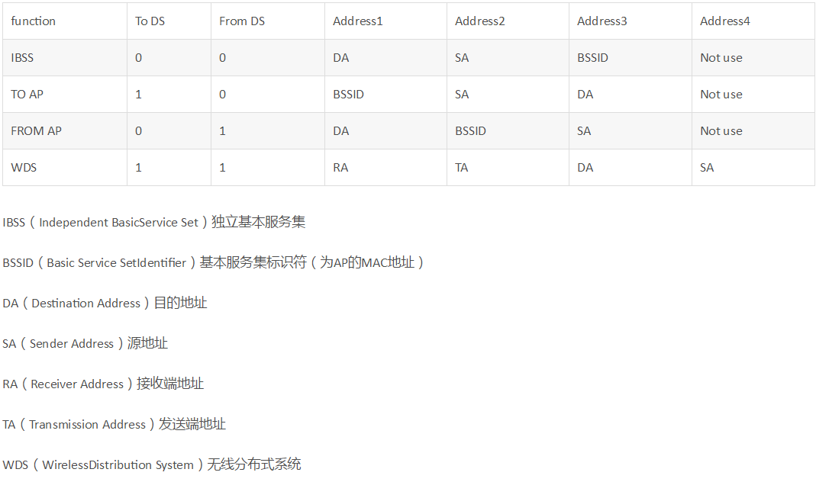
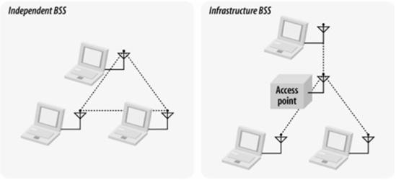
802.11帧类型

Slide 23
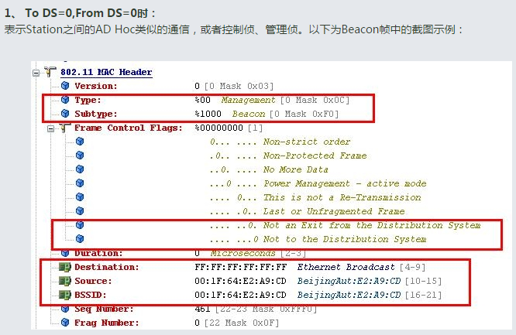
802.11帧类型—DS

Slide 24
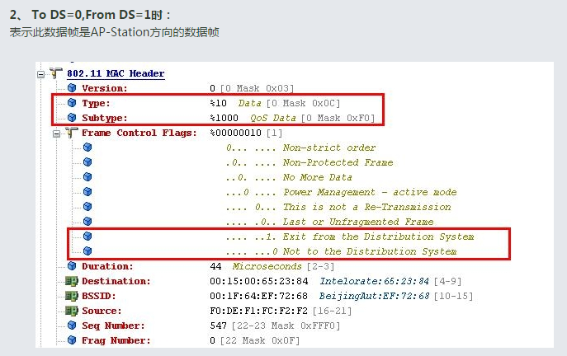
802.11帧类型—DS

Slide 25
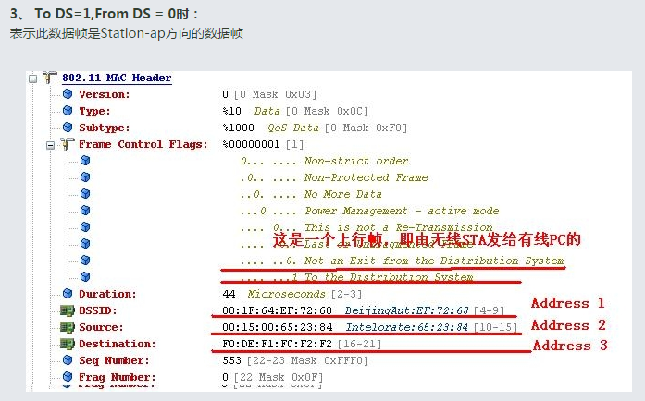
802.11帧类型—DS

Slide 26
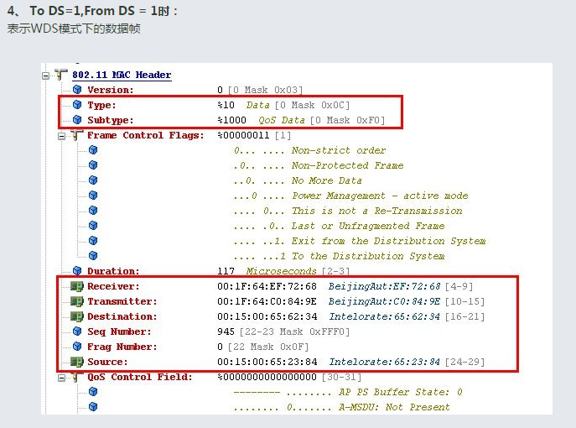
802.11帧类型—DS

Slide 27
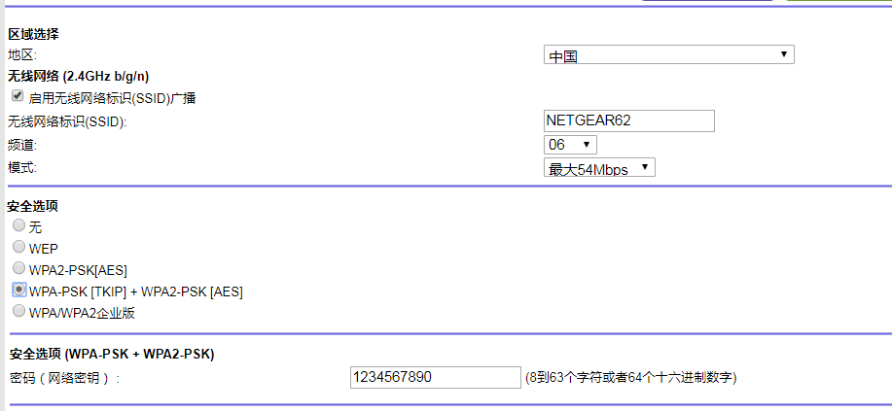
802.1X认证的交互---路由器设置(WPA-PSK/WPA2-PSK)

Slide 28
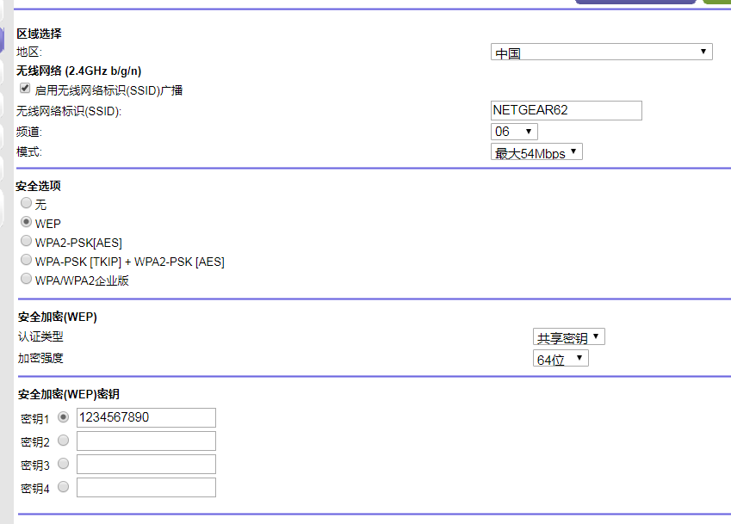
802.1X认证的交互---路由器设置WEP

Slide 29
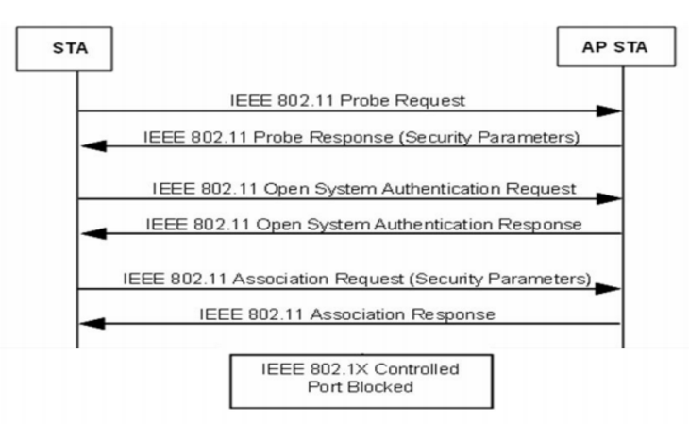
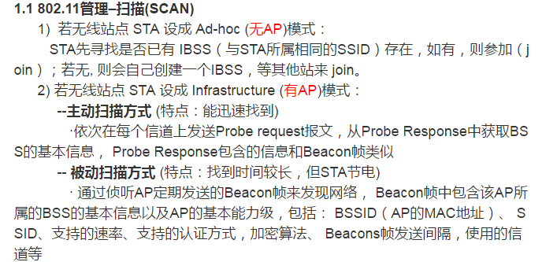
802.1X认证的交互—发现/认证/关联

Slide 30
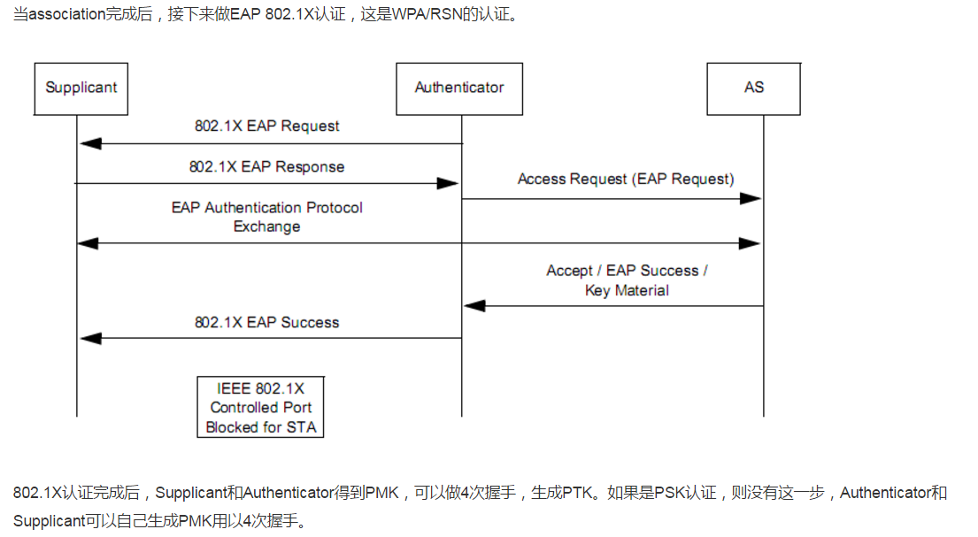
802.1X认证的交互---WPA/WPA2企业版

Slide 31
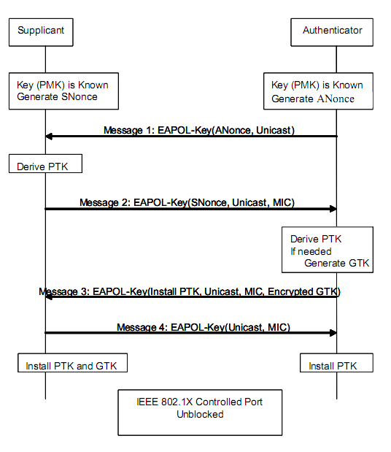
802.1X认证的交互---四次握手

Slide 32
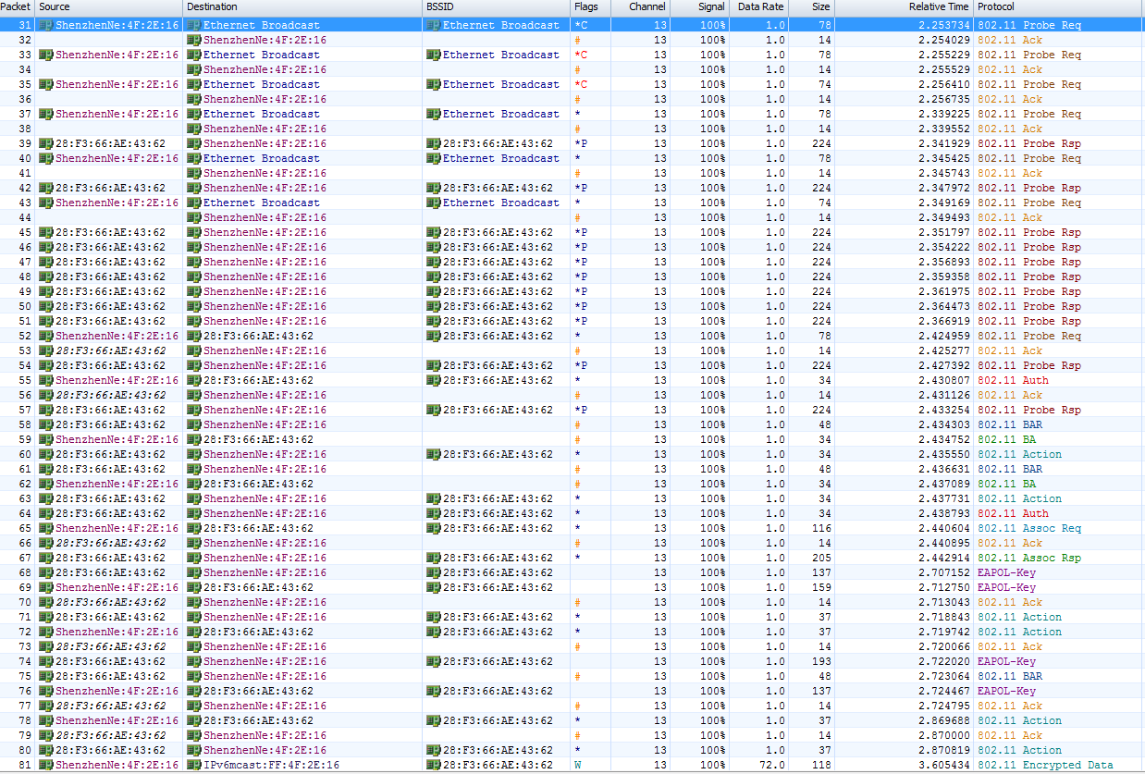
抓包实例

